Slide 1


Slide 2


Slide 3
como experimentar a música
de forma mais imersiva e inclusiva?

Slide 4
Validação realizada em 15/02/2019

Slide 5
instalação
multimídia para
produção de
experiências sensoriais

Slide 6
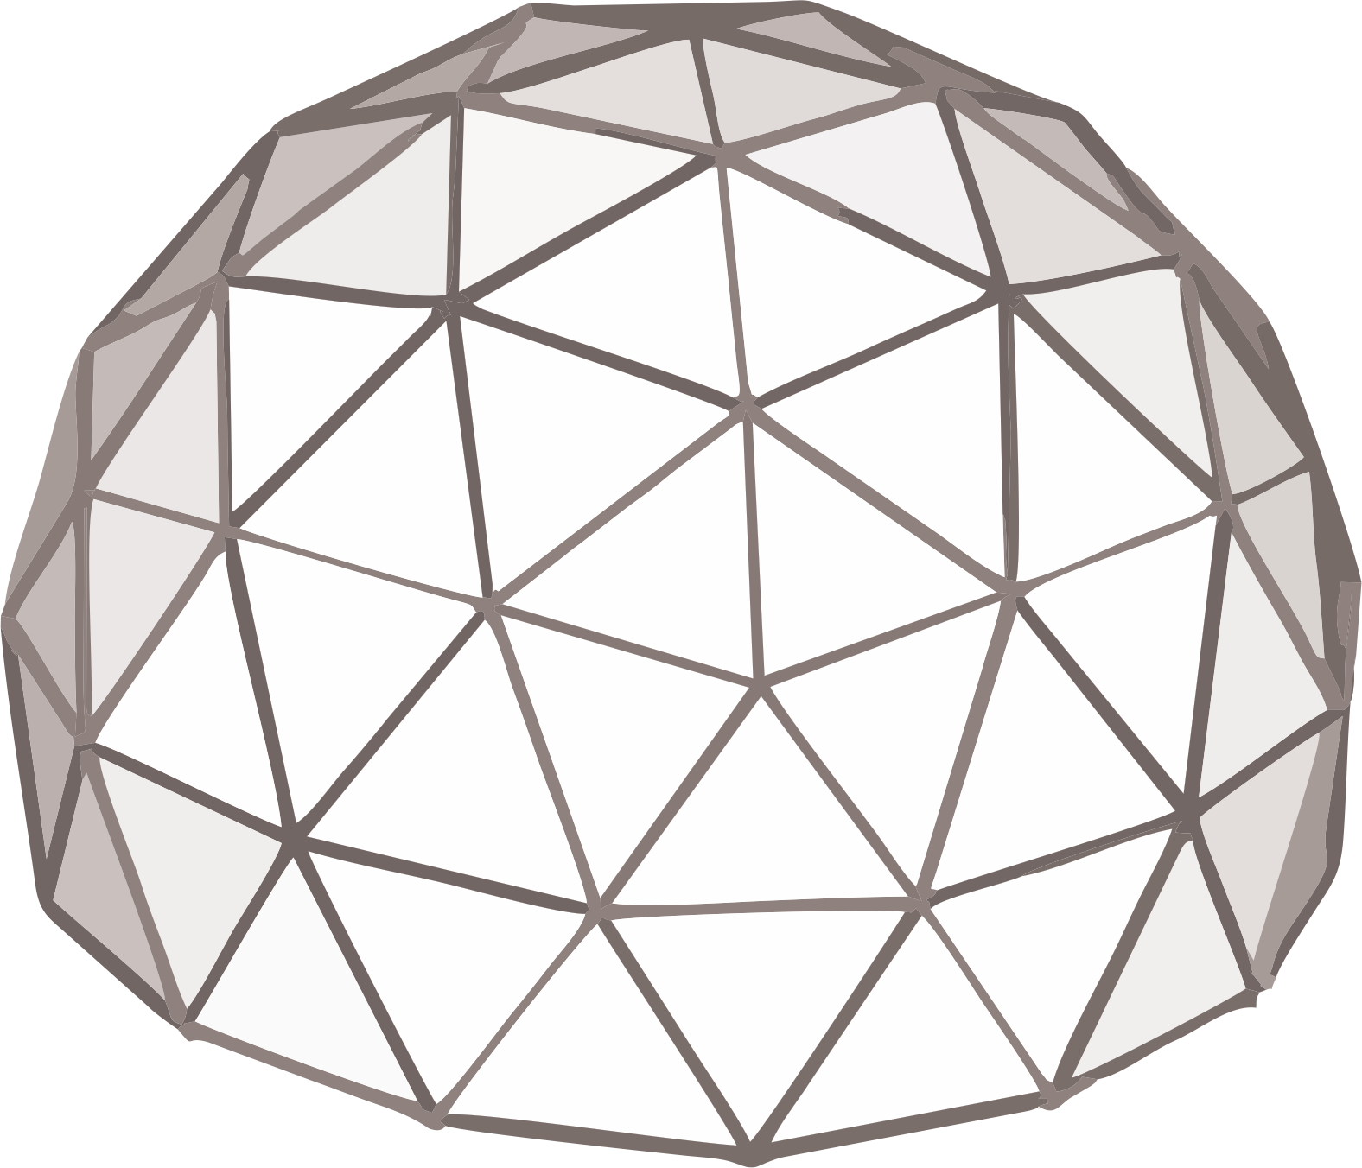

Slide 7
para onde podemos levar?
festivais.
praças e espaços públicos.
acessível para pessoas com deficiência
visual e/ou auditiva.
do público infantil à terceira idade.
lançamentos de marca.
espaços culturais.
Integração de públicos

Slide 8
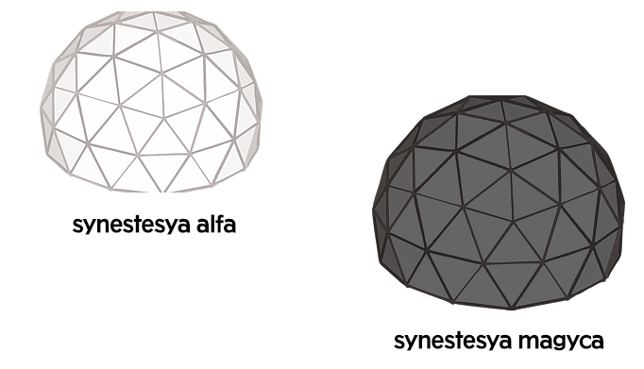
Pacotes

Slide 9
projeção de custos
capital inicial: R$ 8.300,00
valor de venda: R$ 2.000,00
custo fixo: R$ 600,00
6 a 8 meses - retorno do investimento

Slide 10


Slide 11
